Slide 1
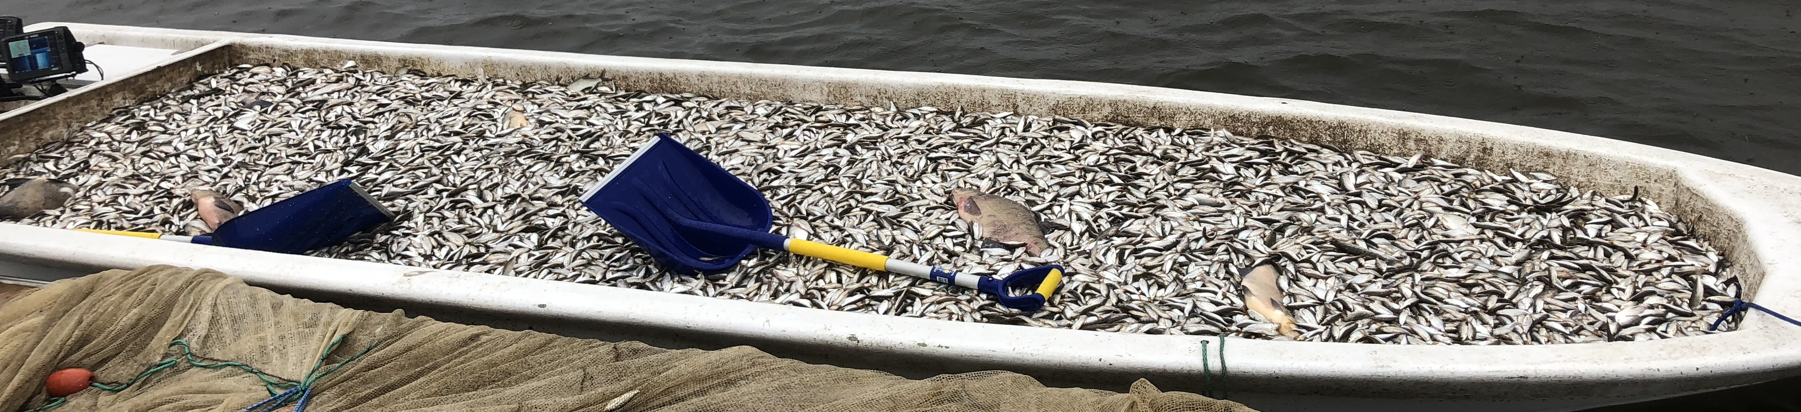
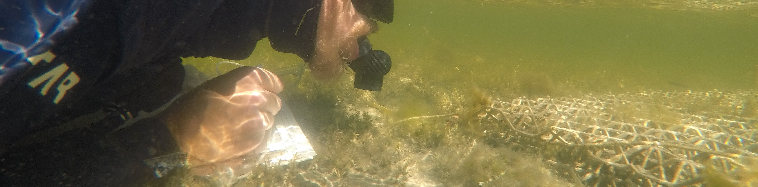

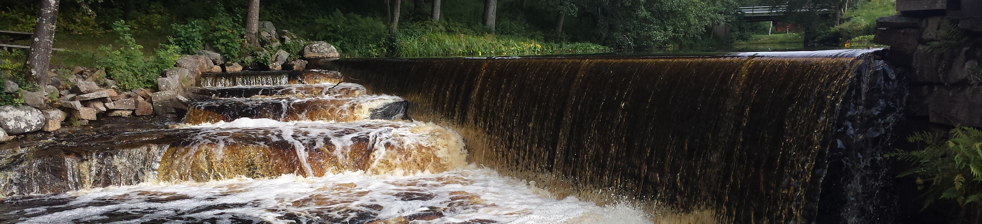
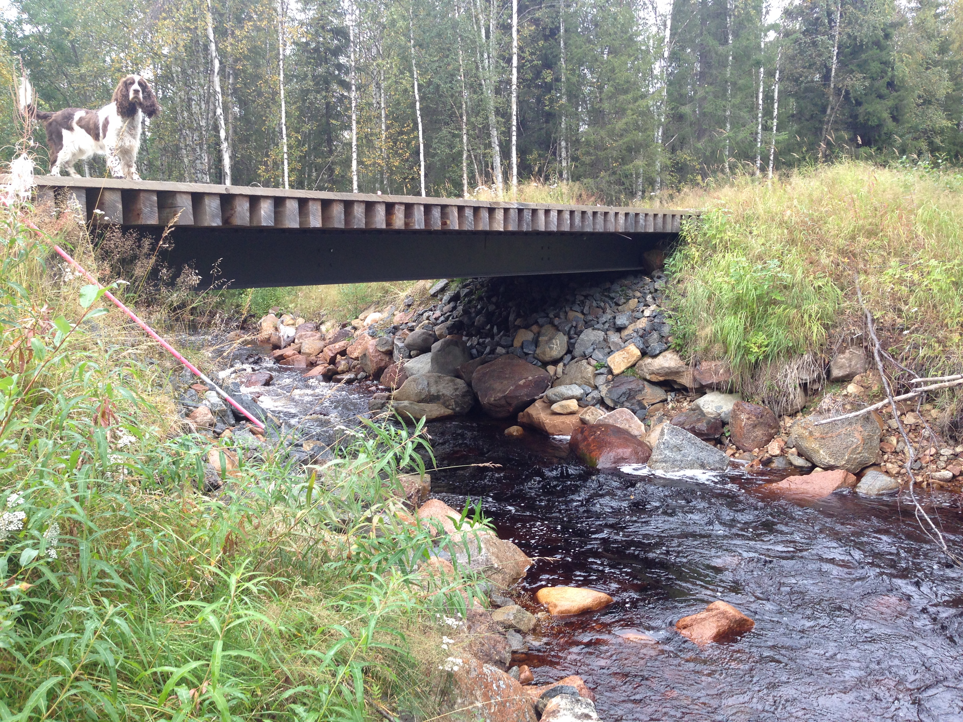
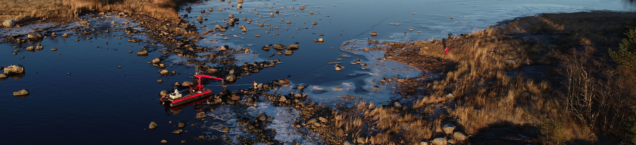
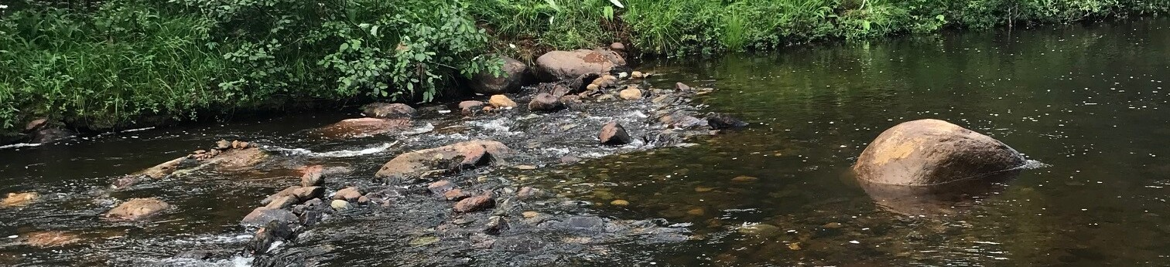
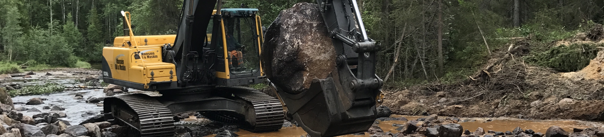

Slide 2
Åtgärder i vatten
Åtgärder i Vatten innehåller data för åtgärder som gjorts för att återställa eller på annat sätt kompensera för mänsklig fysisk påverkan i vattendrag, sjöar och kustvatten
Finansieras av Länsstyrelserna och Havs- och vattenmyndigheten
Förvaltas av Länsstyrelserna genom förvaltningsobjektet ”Vatten och miljömål”

Slide 3
Åtgärder i vatten
Avgränsningar – Vad ingår i databasen?
Genomförda åtgärder
Åtgärder inom samtliga typer av vattenmiljöer
Vattendrag
Sjöar
Kust & utsjö
Åtgärder som syftar till att återställa efter mänsklig aktivitet.
Hydromorfologi
Konnektivitet
Biomanipulering (Fiskutsättningar finns med fortsatt)

Slide 4
Åtgärder i vatten
Avgränsningar – Vad ingår inte i databasen? (JUST NU)
Planerade åtgärder eller projekteringar men kopplas till åtgärden när den är genomförd
Administrativa åtgärder
Tillsyn
Åtgärder vars huvudsyfte är att
Bekämpa främmande arter (Uppdragsportalen)
Sanera
Hämma försurning eller övergödning
Sätta ut fisk för rekreation (fiskevård)

Slide 5
Åtgärder i vatten
Avgränsningar – Vad ingår inte i databasen? (JUST NU)
Våtmarker i annat än ”svämplan” (gäddfabriker ingår bl a)
Finns frågetecken kvar, finansiärens krav på rapportering styr
Fällningar i sjöar i syfte att förändra fisksamhällets struktur?

Slide 6
Åtgärder i vatten
Varför en databas?
Ger en nationell samlad bild
Standardiserat och likriktat sätt att beskriva åtgärder
Rapporteringsunderlag
Underlag för fördelning av medel
Underlag för erfarenhetsutbyte
Kostnadsjämförelser
Effektivitetsberäkningar
m.m…

Slide 7
Åtgärder i vatten
Vilka matar in data?
Länsstyrelser
Konsulter och andra utförande organisationer
Kommuner
Vem nyttjar datan?
Myndigheter
Allmänhet
Forskare
m.m…

Slide 8
Åtgärder i vatten
Nyheter
Ny åtgärdsstruktur och nytt gränssnitt
Förbättrad geobeskrivning – Punkter, linjer och ytor
Enklare att registrera ”stora” åtgärder
Förbättrade uttagsmöjligheter
Möjligt för användare utanför Lst att logga in med bankID
Plats utmed Hydrografi i nätverk möjliggör koppling till andra system

Slide 9
Åtgärder i vatten
Funktioner som kommer arbetas med under 2025
Se över åtgärdskategorierna för kust och utsjö
Effektuppföljning/Funktionsbedömning, behovsanalys och kravställning
Uttagsfunktion, rapporter och uttagen till excel
Koppling till Hydrografi i nätverk
Ekonomi-delen

Slide 10
Åtgärder i vatten
Får jag vara med?
Självklart!
Befintliga användare behåller behörigheten
Nya användare kontaktar resursbrevlådan atgarderivatten@lansstyrelsen.se
Externa användare behöver först stämma av med länet var i åtgärder ska registreras, sedan startas processen med att få ett konto i systemet. Inloggning sker sedan med bankID så då behöver vi personnummer.

Slide 11
Åtgärder i vatten, struktur
Storprojekt – en slags tagg som håller ihop projekt ex LIFEprojekt
Projekt
Paraplynivå
Åtgärdsinsats
Administrativ information
Huvudman
Lagrum
Kulturmiljö
Syfte & mål
Faktisk åtgärd
Utförande
Bakgrund och varför?
När, vad, hur och var?

Slide 12
DEMO!

Slide 13
Tack för visat intresse!

